Slide 1
Коронный разряд
Высоцкая Мария, 9-Б класс.

Slide 2
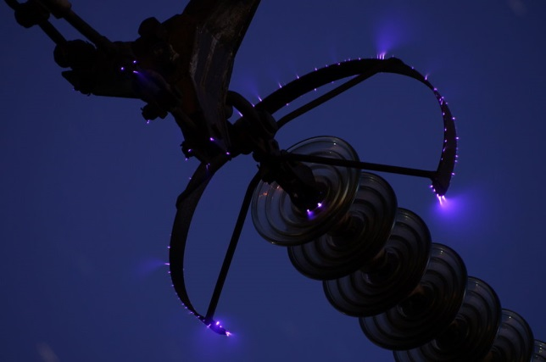
Вид разряда
Коро́нный разря́д — это характерная форма самостоятельного газового разряда, возникающего в резко неоднородных полях. Главной особенностью этого разряда является то, что ионизационные процессы происходят не по всей длине промежутка, а только в небольшой его части вблизи электрода с малым радиусом кривизны (так называемого коронирующего электрода). Эта зона характеризуется значительно более высокими значениями напряженности поля по сравнению со средними значениями для всего промежутка.
Коронный разряд на защитном кольце (экране) высоковольтной воздушной линии электропередачи напряжением 500 кВ

Slide 3
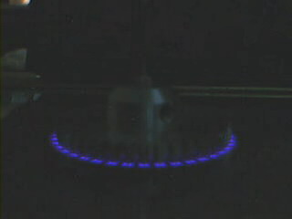
Возникает при сравнительно высоких давлениях (порядка атмосферного) в сильно неоднородном электрическом поле. Подобные поля формируются у электродов с очень большой кривизной поверхности (острия, тонкие провода). Когда напряжённость поля достигает предельного значения для воздуха (около 30 кВ/см), вокруг электрода возникает свечение, имеющее вид оболочки или короны (отсюда название).
Коронный разряд на зубцах металлической шестерни

Slide 4
На линиях электропередачи возникновение коронного разряда нежелательно, так как вызывает значительные потери передаваемой энергии. С целью сокращения потерь на общую корону применяется расщепление проводов ЛЭП на 2, 3, 5 или 8 составляющих, в зависимости от номинального напряжения линии. Составляющие располагаются в углах правильного многоугольника (или на диаметре окружности, в случае расщепления на 2 составляющих), образуемого специальной распоркой.
В естественных условиях коронный разряд может возникать на верхушках деревьев.

Slide 5
Применение
Коронный разряд применяется для очистки газов от пыли и сопутствующих загрязнений (электростатический фильтр), для диагностики состояния конструкций (позволяет обнаруживать трещины в изделиях).
Коронный разряд применяется в копировальных аппаратах (ксероксах) и лазерных принтерах для заряда светочувствительного барабана, переноса порошка с барабана на бумагу и для снятия остаточного заряда с барабана.
Коронный разряд применяется для определения давления внутри лампы накаливания. Величина разряда зависит от острия и давления газа вокруг него. Острие у всех ламп одного типа — это нить накала. Значит, коронный разряд будет зависеть только от давления. А значит, о давлении газа в лампе можно судить по величине коронного разряда.
Иногда можно использовать так называемый «системный» способ уменьшения потерь мощности на корону. В зависимости от обстоятельств (температура, влажность и т. д.) диспетчер уменьшает напряжение в линии до определенной величины.

Slide 6
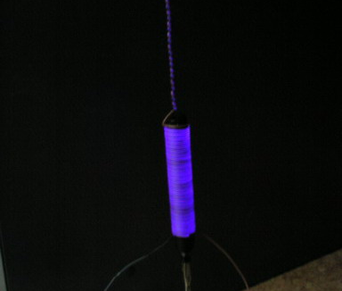
Коронный разряд на обмотке высоковольтной катушки

Slide 7

Видео

Slide 8
Спасибо за внимание!☺

